Slide 1

Você é peixe? Não caia em phishing!
Casos de phishing na Caixa, e como você pode nos ajudar

Slide 2

Notes:
Bom, eu. Eu sou o João, ou o Ciocca, ou o João Ciocca, ou o Johnny, tudo depende do referencial.
Sou Caixa desde 2004, entrei num PAB em SP, passei por agência, fui pra REDEA, aí vim pra Brasília e passei por mais algumas áreas meio, inclusive a SUCOR e a GEDEC
Apaixonado por cyber segurança desde 2005
Supervisor do CSIRT Caixa desde 2018, quando fui pra Floripa assumir lá
Pai de uma manézinha desde 2019
Moderador e parte da comunidade Red Team Village da DEFCON desde 2020
Pra quem não conhece e nunca ouviu falar, a DEFCON é uma das maiores e mais antigas conferências hackers do mundo, acontece desde 1993
O Red Team Village é a galera focada no lado ofensivo da segurança, mas isso é papo pra outra apresentação.
E apesar de todo o peso que a mídia coloca, não, hackers não são os malvados. Criminosos, sim. Eu também apoio um movimento que prega que Hacking não é Crime – também papo pra outra hora.
Aliás, falando em “papo pra outra hora”, eu tô bem ansioso pra ver a palestra do Denilson amanhã às 15h!

Slide 3

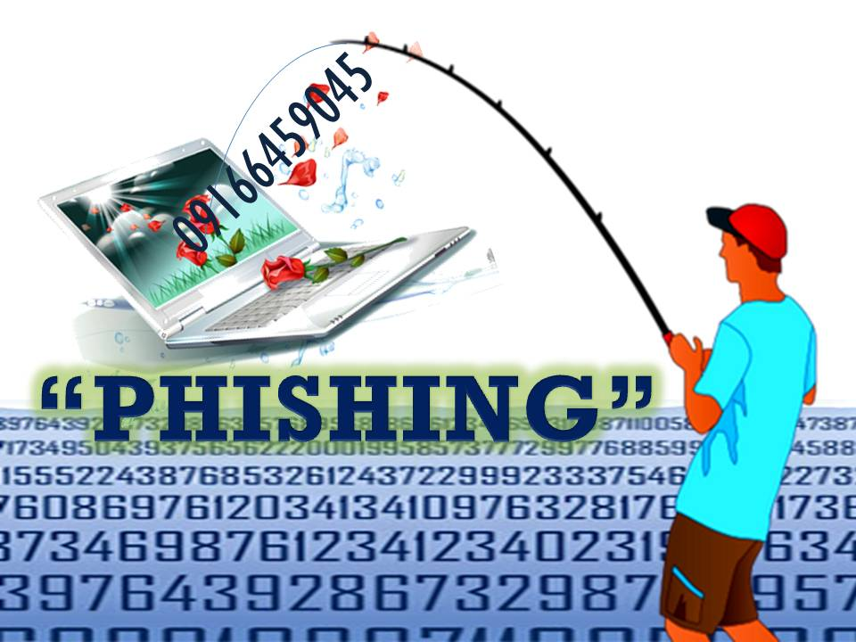
Notes:
Seguindo em frente! Foco que o tempo é curto e eu quero tempo pra preguntas no final!
A história do phishing vem de lá de trás. Phreaking é como chamavam os primeiros hackers, que exploravam vulnerabilidades nos sistemas de telefonia: a palavra vem da junção de “phone + freaks”.
Phishing com ph, então, é a junção das palavras Phreaking com Fishing, de pescaria em inglês.
O primeiro phishing que se tem registro é de 1995, na AOL – roubavam dados de contas para terem tempo de acesso à rede. Usavam técnicas de domínios com nomes similares (ao1.com) e engenharia social.
Em 2001 os alvos principais eram usuários do Ebay e grandes bancos, eles estavam atrás de informações de cartões de crédito e contas. Mas as técnicas continuavam as mesmas.
Já pra 2007, o Paypal entrou na dança e os métodos mudaram: links falsos direcionando a páginas fraudulentas.
De lá pra cá, pouca coisa mudou – eles melhoraram a fidelidade aos sites originais na hora de criar os falsos, assim como os e-mails.
Aqui no Brasil dá pra dizer que algo mudou, o foco agora tem mudado do phishing para malware que adultera código de barra de boleto recebido por e-mail, mas isso é história pra outra apresentação.

Slide 4
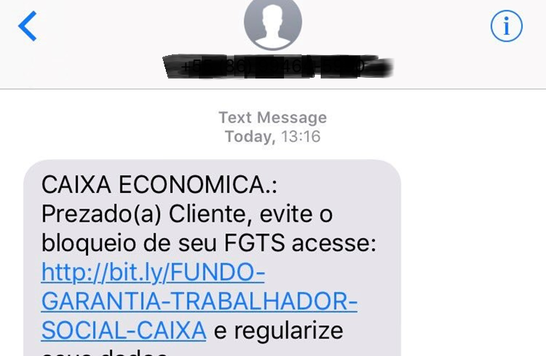
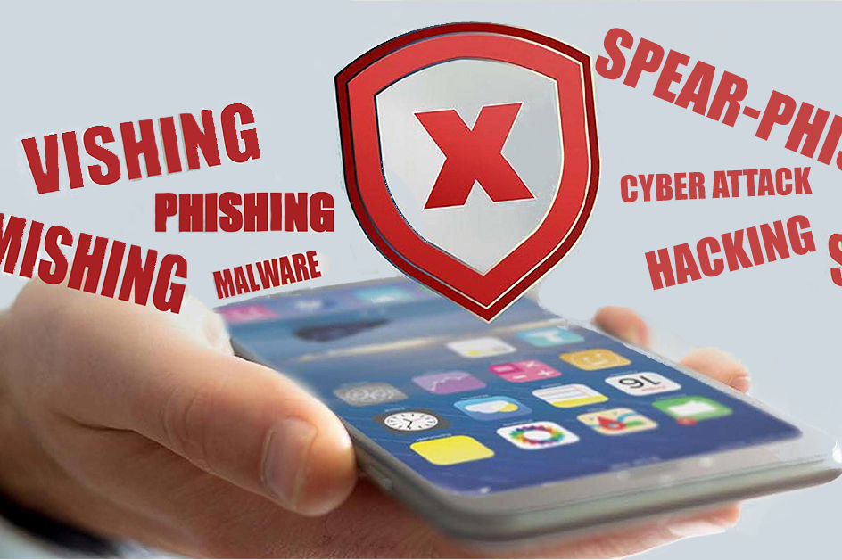

Sobrou pra gente...
Notes:
Mensagens como essa acho que todo mundo já recebeu, pelo menos uma vez, né? Lembra que eu falei que eles melhoraram? Um número cada vez menor delas contém erros de português.
Mas isso na verdade é uma evolução do phishing – o smishing. Junção de SMS ao phishing. E nessa onda de nomear as coisas pra melhor entender e estudar, veio também o vishing – que é a junção de voz + phishing. Essa é a categoria daqueles presos que usam celular pra dizer que raptaram sua filha, que você nem sabia que tinha, por exemplo. Mas olho aberto, porque eles tem melhorado isso, pesquisando redes sociais e, se parecer que tem dinheiro pra investir um pouco mais no golpe, até prestando atenção na sua rotina pra ter certeza que vão fazer tudo certo e entrar em contato quando você não tiver como se comunicar com a pessoa!
O phishing também tem uma outra categoria mais especializada, chamada de spear-phishing... Pescaria com lança. Enquanto a maioria dos phishings são generalistas, o spear-phishing é especializado. Ele almeja atingir uma pessoa, ou um grupo reduzido de pessoas. Ou nem tão reduzido... Mas eu volto nesse assunto depois.
O ponto em comum de todos eles é que são atores maliciosos (ou, em português, os “malas”, os 171, os fraudadores) fingindo ser alguma organização para tentar enganar a mim, à vocês, nossas famílias, amigos e clientes, e conseguirem que a gente forneça uma coisinha muito importante pra eles: nossas credenciais. Usuários e senhas.
E muita gente por aí, seja por desconhecimento, por pressa, ou falta de atenção, cai na deles.

Slide 5

Notes:
Hora de pôr a mão na massa! Eu quero mostrar pra vocês agora como que muita gente caiu nos testes de phishing feitos pela GESET e pela GERIT, usando os e-mails que eles mandaram.
Em cada teste foram disparados 10 mil e-mails aleatoriamente para os colegas – eu mesmo recebi um deles. Eu quero dificultar o trabalho da GERIT (que bola as mensagens) e mostrar pra vocês agora como vocês podem identificar um phishing!
Quem caiu, por favor, não se sintam mal por isso – a ideia dessa palestra é justamente difundir mais conhecimento. Antes de me aventurar por essa área, eu mesmo já caí em phishing. Ninguém nasce sabendo, certo?
Depois de mostrar os phishings, eu vou mostrar também o exemplo de um colega que atua proativa e preventivamente como replicador desse conhecimento, e também mostrar pra vocês como encaminhar denúncias pra gente tratar – vou mostrar alguns exemplos de mensagens que não foram úteis pra gente, e também porquê elas não foram úteis. E mostrar que não é só gente de dentro que erra, e não é só gente de dentro que acerta.
Pra fechar, eu vou mostrar uma coisa que eu achei que ia ser novidade minha pra contar, mas o Ednaldo estragou minha surpresa – mas ele é o chefe, ele pode né?

Slide 6

Hora de chamar os especialistas!

Slide 7
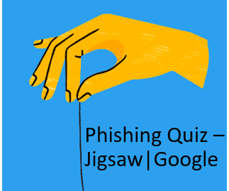
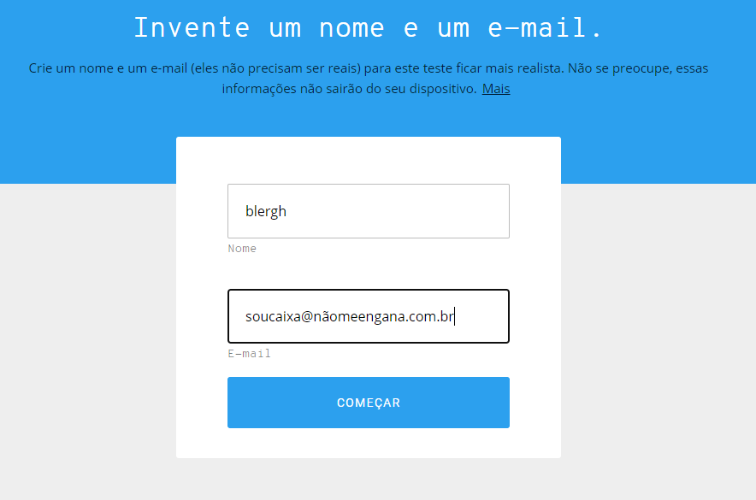
https://phishingquiz.withgoogle.com/
Notes:
Então, já que a Lucimara já trouxe na palestra de segunda-feira o site Fique Esperto do CERT.br, eu vou indicar pra vocês o Phishing Quiz do Google.
Tem o link ali no alto, mas é só jogar na busca “Phishing Quiz” que ele já aparece (quase) no topo... Tem que pular uns patrocinados no caminho.

Slide 8

abuse@caixa.gov.br
Notes:
Eu gostei bastante da frase que a colega Rita Santos mandou ontem no final da palestra da Tati, que falou sobre segurança em tempos de pandemia.
“Quem planta prevenção, colhe segurança”. É bonito, né? Lembra aquela do “quem planta vento, colhe tempestade”, só que ao contrário rs
O colega dela que estava mediando, eu infelizmente não peguei o nome... Mas ele lembrou do meu colega Leandro, da GEDEC! Ou que era da GEDEC, não sei se ainda está por lá... Mas como ele lembrou bem, o Leandro sempre diz que quando a gente termina uma palestra com “então é isso, pessoal!” a gente perdeu a oportunidade de passar uma mensagem.
A minha mensagem pra vocês é:
Lembrem-se e espalhem sempre uma coisa, quando te dizem “é só passar o mouse em cima”, no mundo dos celulares isso significa “aperta e segura o link”.
Segura esse link, lembra do domínio, e você não vai cair em phishing fácil (talvez nos mais difíceis, mas isso também é papo pra outra hora).

